Slide 1
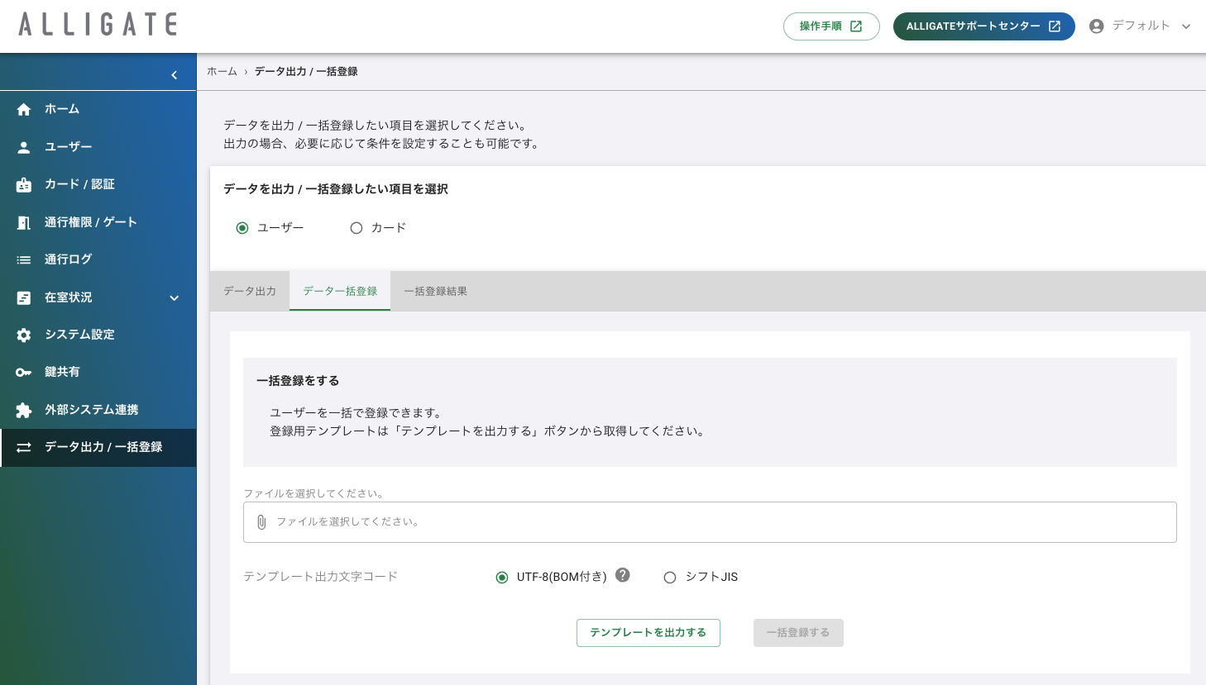
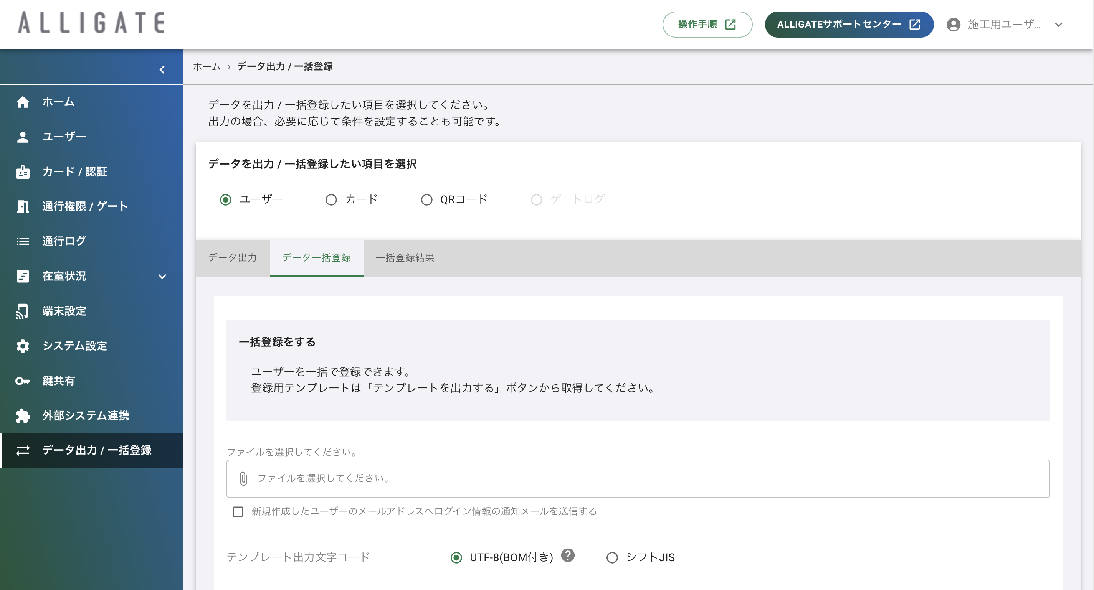
ユーザー一括登録（CSV）— ログイン通知メール
UI変更
変更前
変更後
これまで：一括登録でユーザーを作成しても、作成したユーザーへログイン情報を通知するメールは送信されなかった
今回：ファイル選択欄の下に「作成したユーザーのメールアドレスへログイン情報の通知メールを送信する」チェックボックスを追加し、送信するかどうかを選べるように
nexus v1.0.6 アップデート内容

Slide 2
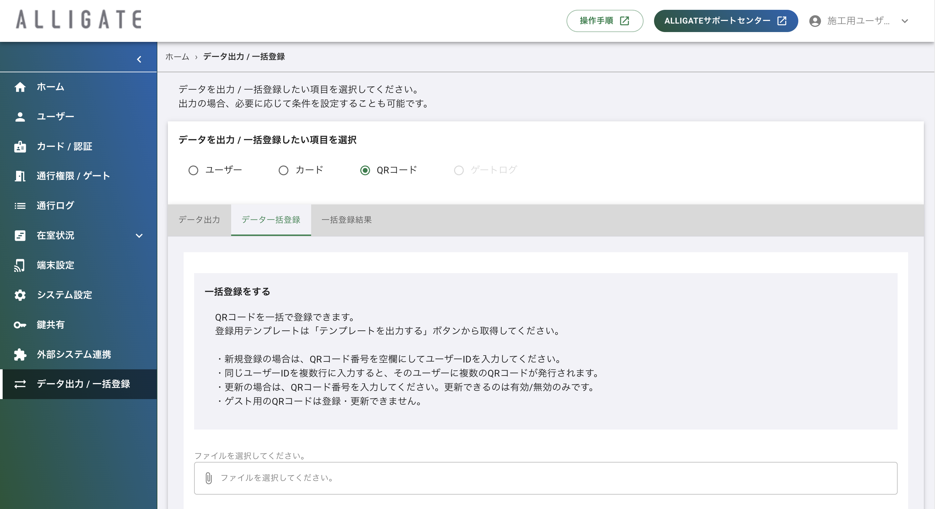
カード管理 — QRコード一括登録
新機能
変更前
変更後
これまで：QRコードはユーザーごとに1件ずつ登録する必要があった
今回：対象ユーザーを選択して、QRコードをまとめて発行できるように
nexus v1.0.6 アップデート内容

